Slide 1




Projet SuperViz
SUPERVISION ZABBIX POUR RIOCA
Hadrien Vanderlekem - Chef de Projet
Modernisation de l'infrastructure informatique pour améliorer la fiabilité, la centralisation et la sécurité du système d'information.
Focus :
Supervision centralisée des serveurs et réseaux
Sécurisation SNMPv3 et alertes automatisées
Pilotage de projet via Gantt et suivi Notion

Slide 2
Sommaire
01. Contexte du projet
04. Gestion du temps
02. Rôle du chef de projet
05. Compétences développées
03. Contributions techniques majeures
06. Axes d'amélioration

Slide 3


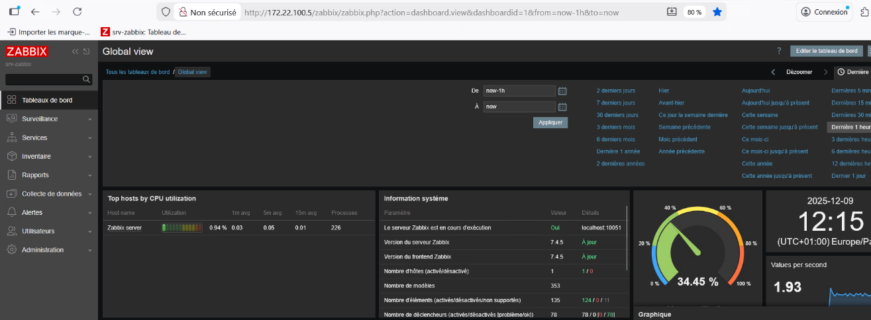




Contexte du projet
MODERNISATION IT RIOCA
Mise en place d'une supervision complète pour fiabiliser, centraliser et sécuriser la surveillance du SI.
Périmètre : Serveurs, réseau, équipements SNMP
Image exemple :
Sécurité : Implémentation du protocole SNMPv3
Alertes : Notification proactive en temps réel

Slide 4


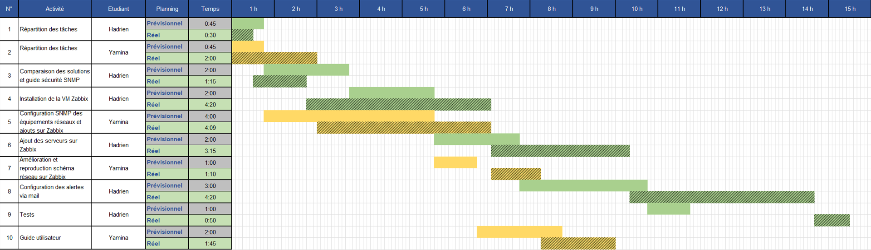




Rôle du chef de projet
HADRIEN VANDERLEKEM
Coordination : Répartition des tâches et suivi du binôme.
Planification : Organisation via planning Gantt.
Suivi Notion : Tableaux de bord, statuts et deadlines.
Communication : Comptes rendus et validation technique.

Slide 5






Contributions techniques
MISE EN ŒUVRE ZABBIX
Solution : Analyse et choix (Zabbix vs LibreNMS)
Alertes : Mail + scénarios web (Nginx, HTTP codes)
Infrastructure : Installation complète VM (Ubuntu, MySQL, services)
Sécurité : Sécurisation SNMPv3 (équipements réseau)
Configuration : Serveurs Linux/Windows (Agents, SNMP, PSK)

Slide 6






Gestion du temps
ÉCARTS ET AJUSTEMENTS
TEMPS PRÉVU
TEMPS RÉEL
10h45
14h30
DÉFIS IDENTIFIÉS
STRATÉGIE
Écarts liés aux tâches critiques : installation complexe, comparaison des solutions et alertes mail.
Surcharge assumée pour garantir la qualité finale du livrable et le respect des objectifs.

Slide 7










Compétences développées
MANAGEMENT
PLANIFICATION
DOCUMENTATION
Coordination et gestion d'équipe
Organisation (Notion, Gantt)
Rédaction technique rigoureuse
SUPERVISION
GESTION DE PROJET
Réseau/serveurs & sécurité SNMP
Projet IT en environnement réel

Slide 8









Axes d’amélioration
ANTICIPATION
COMMUNICATION
SUIVI
Meilleure gestion des imprévus techniques en amont.
Instaurer une communication interne plus régulière.
Optimisation du suivi du temps et des priorités.

